Slide 1
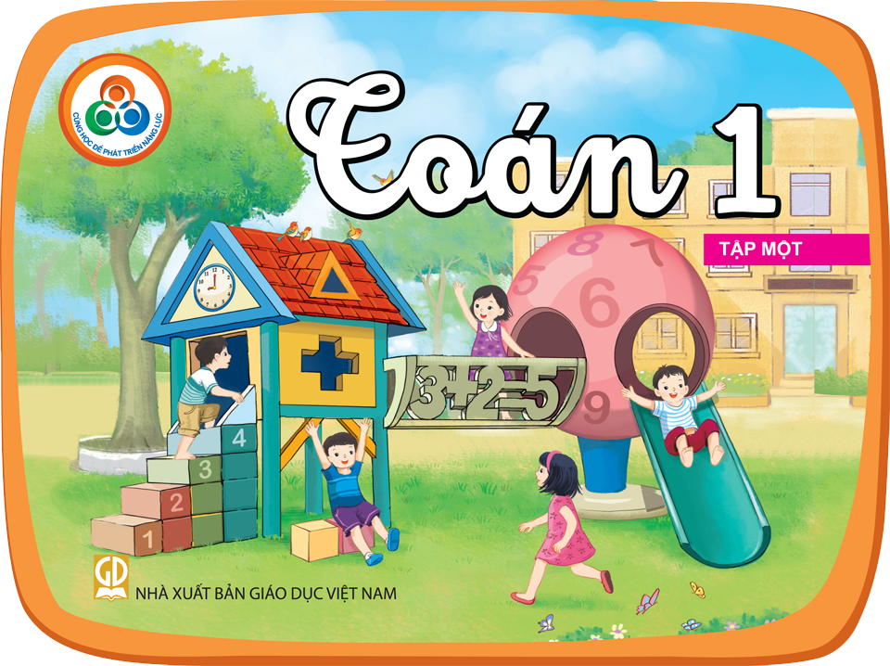

Slide 3
Phép cộng.
Dấu +, dấu =

Slide 4
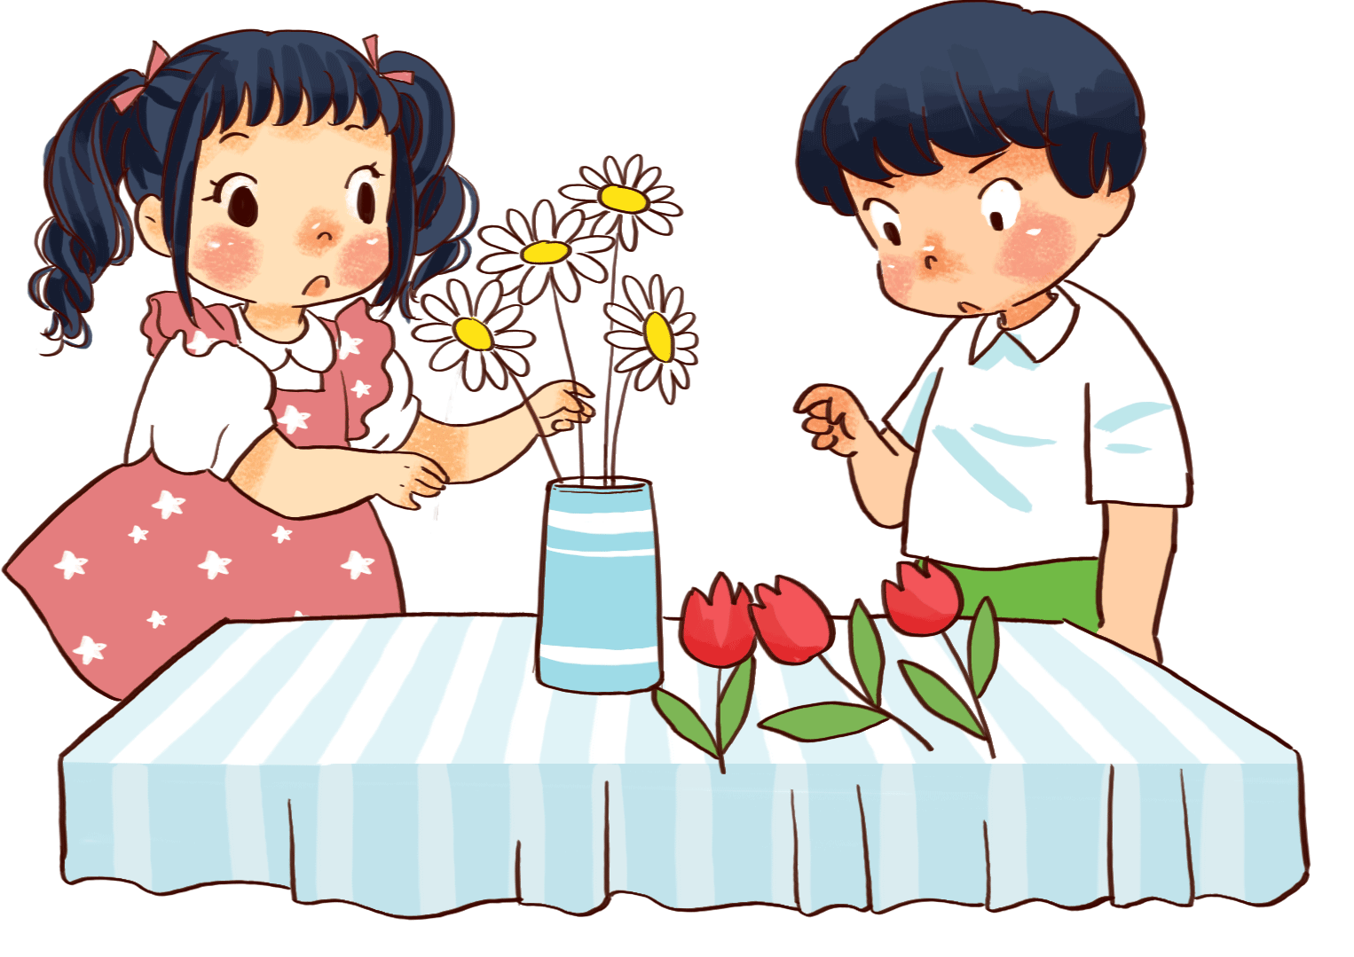
Có tất cả bao nhiêu bông hoa?
Có tất cả 7 bông hoa.

Slide 5
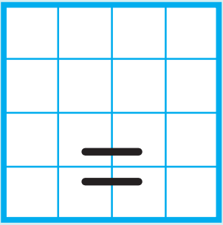
Có tất cả bao nhiêu bông hoa?
Có tất cả 7 bông hoa.
Bốn
cộng
ba
bằng
bảy
4
+
3
=
7
Dấu + đọc là cộng
Dấu = đọc là bằng

Slide 7
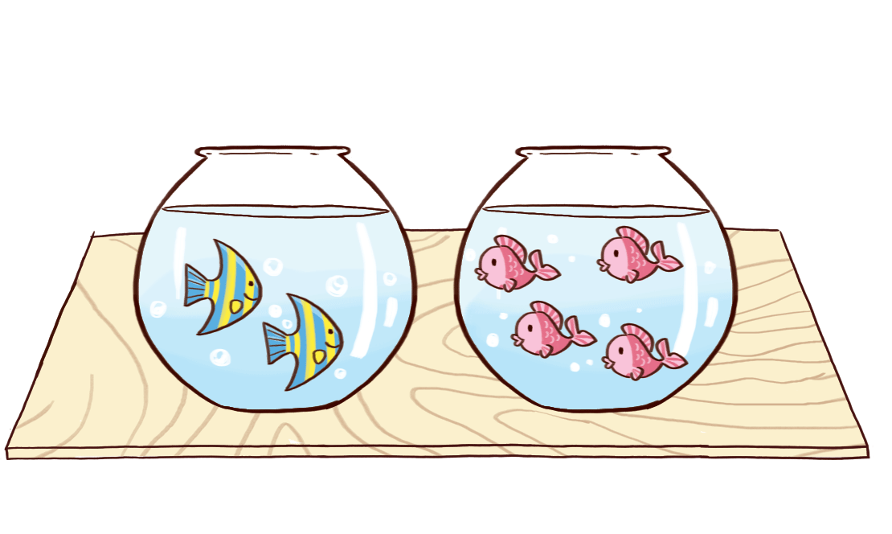
Chọn phép tính thích hợp với mỗi hình.
3 + 3 = 6
2 + 4 = 6

Slide 8
a. Nêu kết quả phép tính.
4
+
1
=
5
1
+
4
=
?
5
+
2
=
?
2
+
5
=
?

Slide 9
4
1
?
+
=
5

Slide 10
a. Nêu kết quả phép tính.
4
+
1
=
5
?
1
+
4
=
5
5
+
2
=
?
7
?
2
+
5
=
7

Slide 11
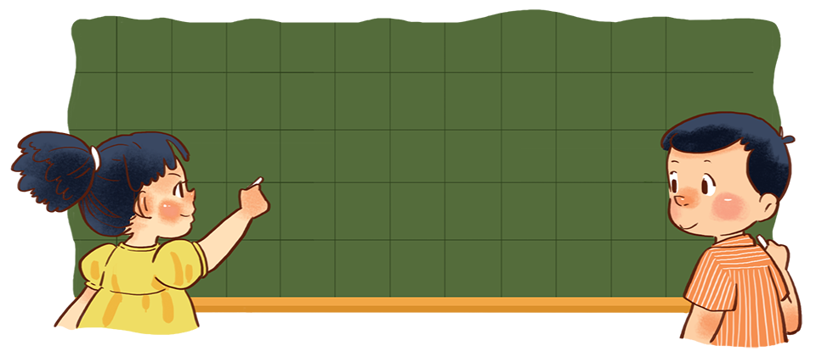
b. Ai viết đúng?
5 + 3 = 8
3 + 5 = 8
Cả hai bạn viết đúng.

Slide 12
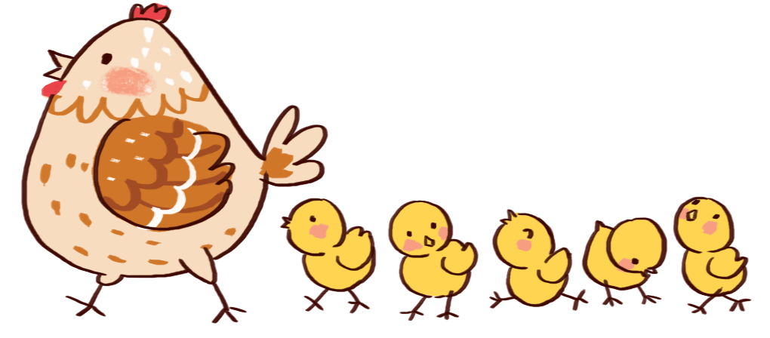
Nêu kết quả phép tính.
6
6
?
2 + 4 =
?
1 + 5 =
?
6
4 + 2 =
6
5 + 1 =
?
4
1 + 3 =
?
4
3 + 1 =
?
Notes:
Đáp án xuất hiện ngẫu nhiên

Slide 15
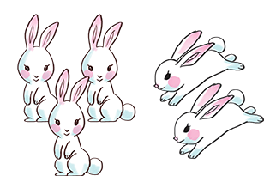
Xem tranh rồi nêu số.
a.
2
+
3
1
=
?
3
?
Có tất cả con cáo.
b.
3
?
+
2
=
5
?
?
5
Có tất cả con thỏ.

